Slide 1

Abschlussprojekt BLJ – Kreatives Satzspiel mit Voting
Eine Web-App zur Förderung von Kreativität und Interaktion.
Von Levi Agostinho Horta

Slide 2
Inhaltsverzeichnis
Projektziele: Kreativität und Interaktion
Meilensteine: Der Weg zur Web-App
Entscheidungsmatrix: Warum dieses Projekt?
Live-Demonstration: Das Satzspiel in Aktion
Erkenntnisse: Was lief gut, was schlecht
Fazit: Erfolgreiche Projektabschluss
Quellenverzeichnis & Abspann

Slide 3
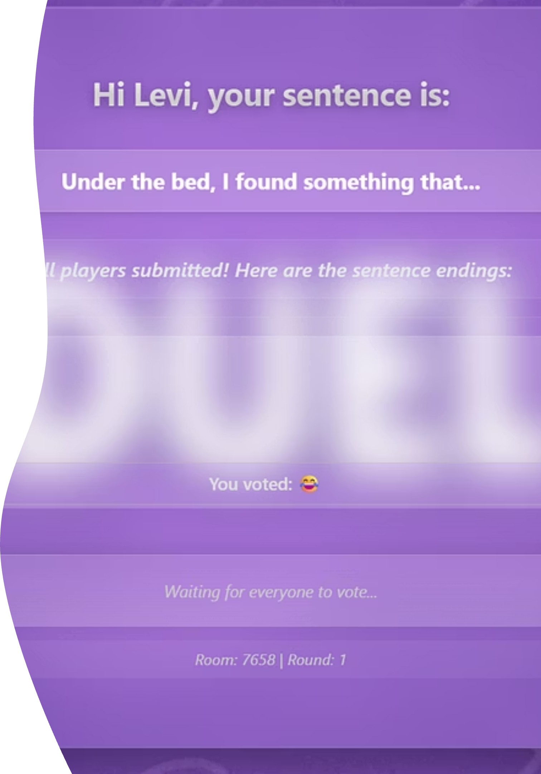




Projektziele: Kreativität und Interaktion
Satzanfänge beenden
Spieler schreiben kreative Fortsetzungen.
Interaktion fördern
Emoji-Voting für beste Sätze.
UX/UI Fokus
Intuitive und ansprechende Gestaltung.
Technische Umsetzung
Mit React und TypeScript.

Slide 4
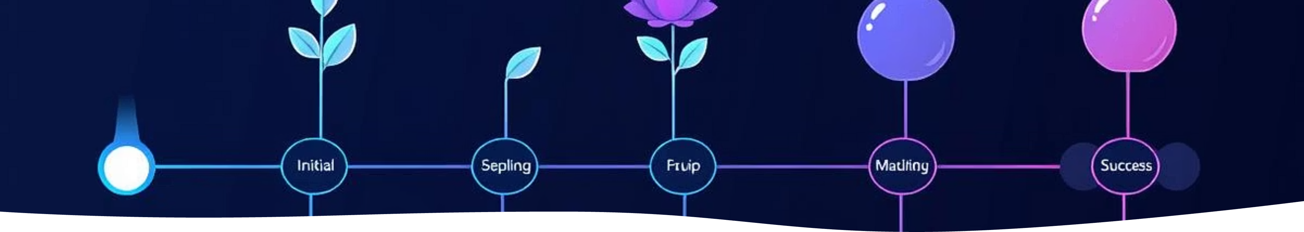
Meilensteine: Der Weg zur Web-App
Tag 7–9: Verfeinerung
Tag 1–3: Grundlagen
UI-Optimierung, PostgreSQL-Integration, Wartezimmer.
Setup, JoinForm, Satzanzeige, Eingabefeld.
1
2
3
4
Tag 4–6: Interaktion
Tag 10-13: Abschluss
Emoji-Voting, Frontend-Backend-Verbindung, Ranking.
Deployment, Spieleranzeige und Dokumentation.

Slide 5
Entscheidungsmatrix: Warum dieses Projekt?
Die Wahl des "Satzspiels mit Voting" basierte auf einer detaillierten Analyse verschiedener Projektideen. Diese Matrix zeigt die Schlüsselkriterien und warum unser Konzept überzeugte.
Kriterium
Satzspiel mit Voting
Idee B Tattoo Generator
Idee C Quiz-Spiel
Komplexität
Mittel
Hoch
Niedrig
Lernpotenzial
Hoch
Mittel
Niedrig
Innovationsgrad
Hoch
Mittel
Niedrig
Praxisbezug
Hoch
Mittel
Hoch

Slide 6
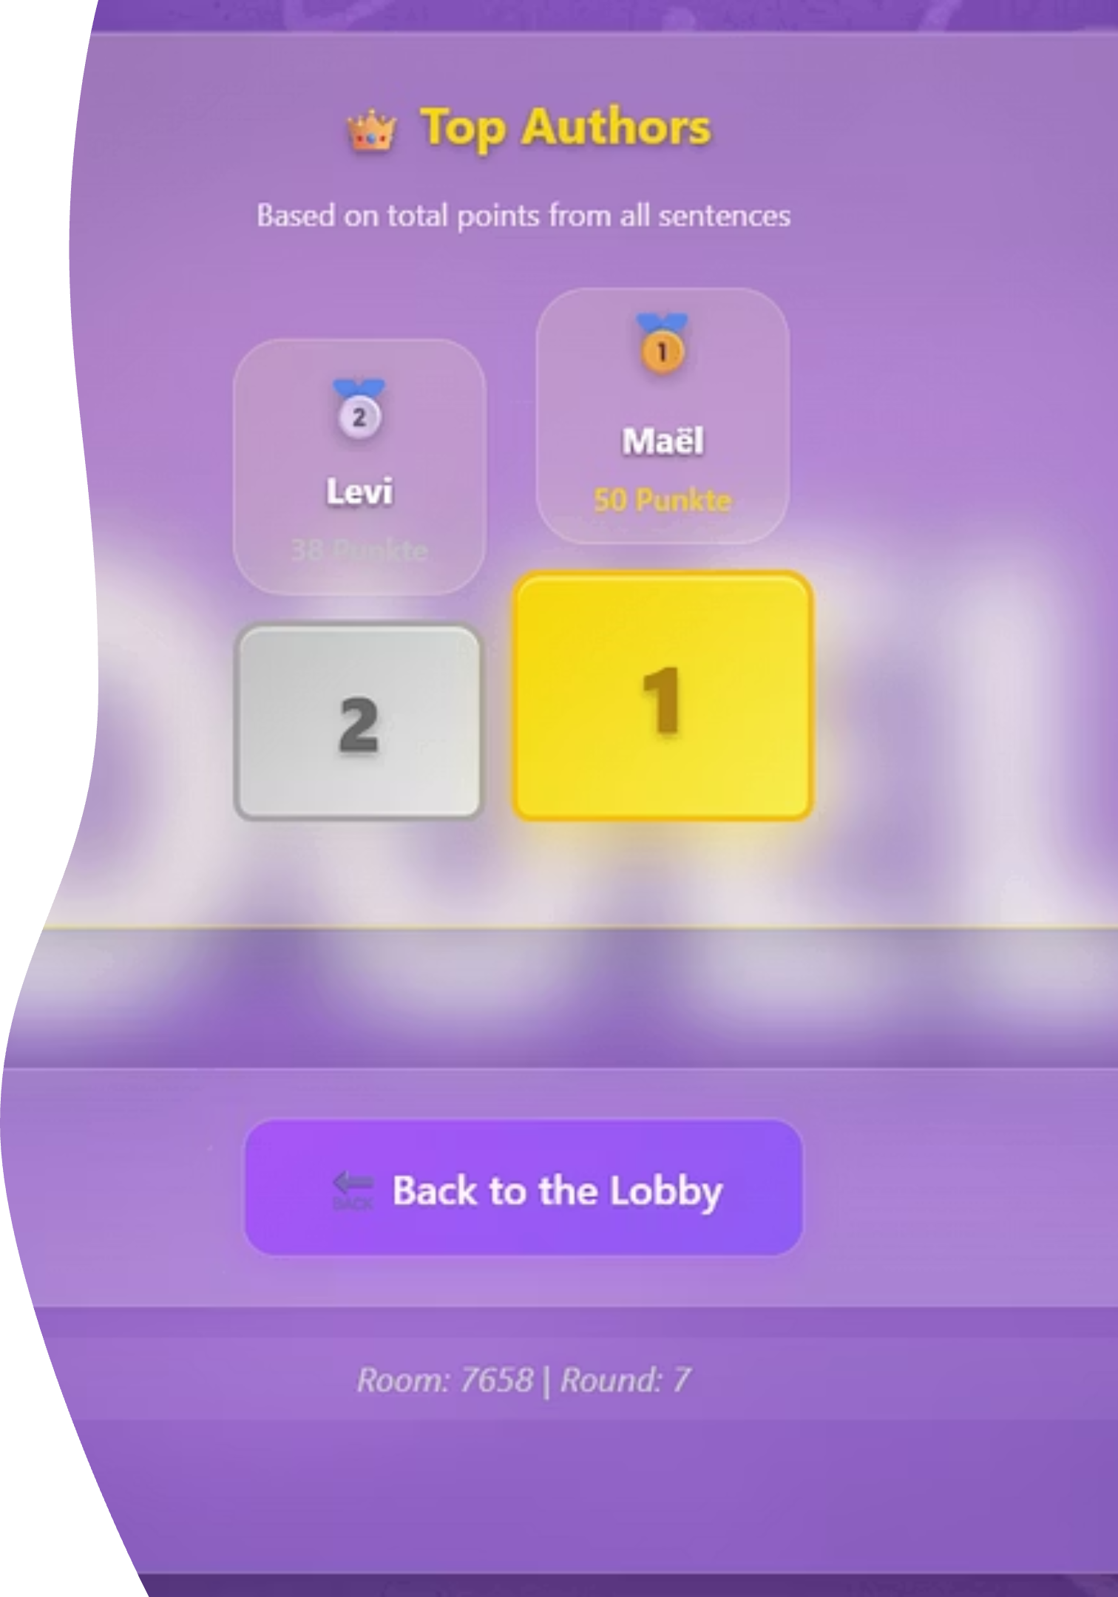
Live-Demonstration: Das Satzspiel in Aktion
Erleben Sie die Kernfunktionen meiner Web-App live:
1
JoinForm & Spielereingabe
2
Satzanfang & Satzende schreiben
3
Voting mit Emojis
4
Ranking-Anzeige
5
Spielen wir !

Slide 7
Erkenntnisse: Was lief gut, was lief schlecht
✅ Was lief gut:
❌ Was lief schlecht:
Intuitive Benutzeroberfläche
Komplexes Voting-System
Erfolgreiche Backend-Verbindung
Styling-Probleme (Next-Round-Button, Emojis)
Kreatives Spielkonzept
Hürden bei PostgreSQL-Integration
Hoher persönlicher Lernfortschritt
Datenübertragung zu Render

Slide 8
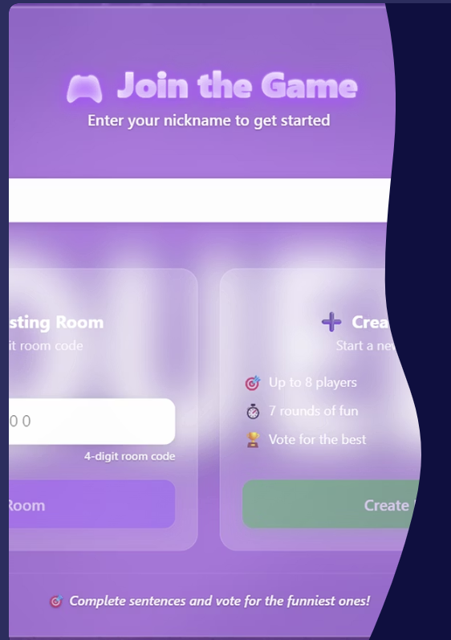
Fazit: Erfolgreiche Projektabschluss
Projektziele erreicht
Alle definierten Ziele umgesetzt.
Hoher Lernfortschritt
Umfangreiches Wissen in React und TypeScript erworben.
Praktische Erfahrung
Umgang mit realen Web-Technologien.
Zukünftige Potenziale
Basis für weitere Web-Entwicklungsprojekte.

Slide 9
Quellenverzeichnis & Abspann
Ein herzlicher Dank an alle Ressourcen, die dieses Projekt ermöglicht haben.
ChatGPT (OpenAI): Technische Unterstützung, Codebeispiele.
Claude AI (Anthropic): Strukturierung, Lösungsansätze.
React-Dokumentation: https://reactjs.org
PostgreSQL-Dokumentation: https://www.postgresql.org/docs/
Render-Dokumentation: https://render.com/docs
Deepl-Write: https://deepl-write
Rechtschreibpruefung https://rechtschreibpruefung24.de/

Slide 10
Danke für eure Aufmerksamkeit !
Fragen?

